Slide 1
Урок
Окружающего мира

Slide 2
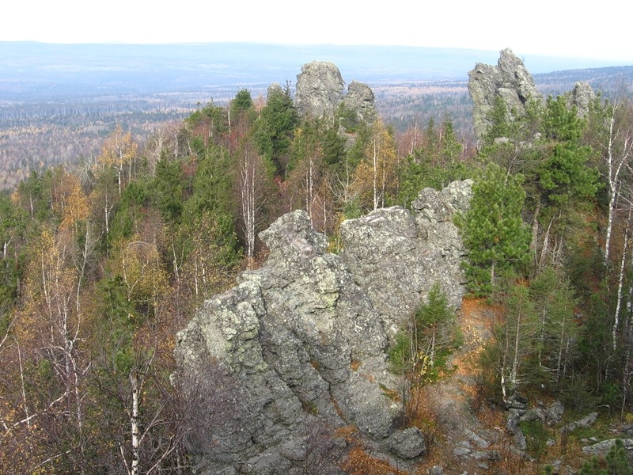

Slide 6
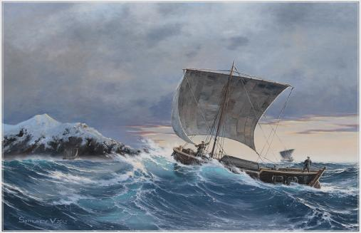

Slide 8
легенда
Однажды гигантский мифологический змей, попытался опоясать землю. Но не справился с этой задачей, застыл и превратился в горную цепь, которая разделила Европу и Азию.

Slide 9
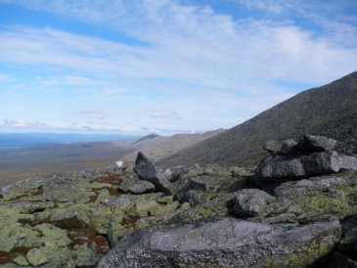
УРАЛЬСКИЕ ГОРЫ

Slide 10
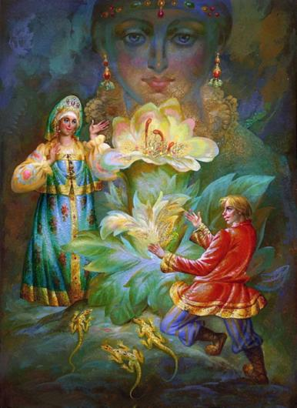

Slide 11
Географическое положение
На расстоянии 2500 километров тянутся с севера на юг параллельно друг другу горные цепи Урала.
Своими северными отрогами эта горная область достигает берегов Карского моря, всегда покрытого льдами, а юге простирается до южных границ России.

Slide 12
Географическое положение
Уральский хребет делит территорию России на 2 неравные части: на запад от Урала – более 5 млн. кв. км – это Восточно- Европейская равнина,
на восток – около 10 млн. кв.км – это Западно – Сибирская равнина.

Slide 14
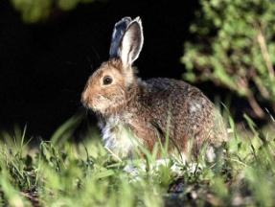
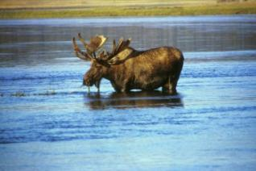
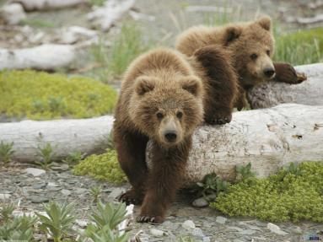
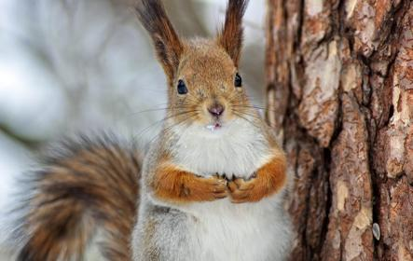
Животный мир Урала

Slide 15
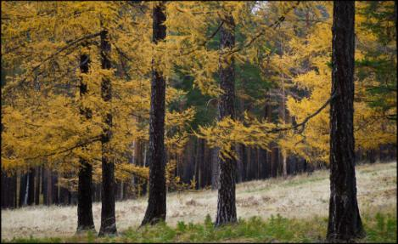
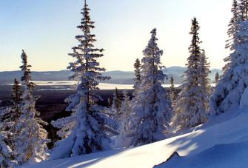
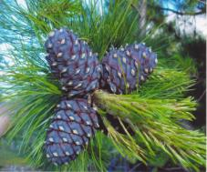
Растительный мир

Slide 16
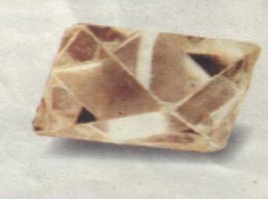
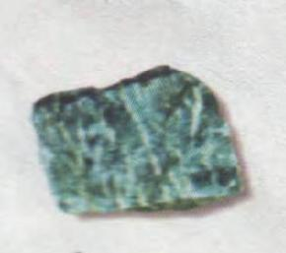
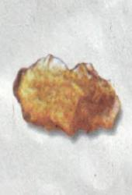
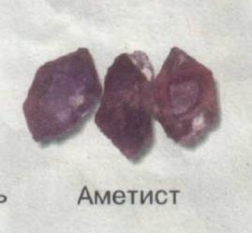
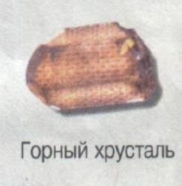
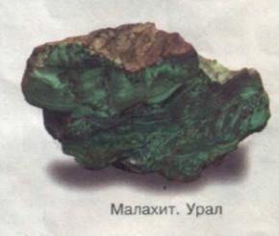
Чем богат Урал
Зеленый изумруд
Алмаз
Топаз
Сапфир

Slide 17
Сегодня я узнал…
Было интересно…
Теперь я могу…
У меня получилось…
Меня удивило…
Мне захотелось…
Я попробую…
Я выполнял задания…
Было трудно…
Я понял , что …

Slide 18
Гора народная

Slide 23
Башкирский Национальный заповедник

